Slide 1

Estimate hourly energy production data for switzerland
© BFE

Slide 2
Leitfragen
Viele Interessante Daten liegen heute nach wie vor als Dokumente vor.
Wie können wir aus einem Dokument (z.B. Excel) automatisch eine Visualisierung für die BFE-Webseite erzeugen?
Wie kann dieser Prozess vollständig automatisiert und reproduzierbar werden?

Slide 3




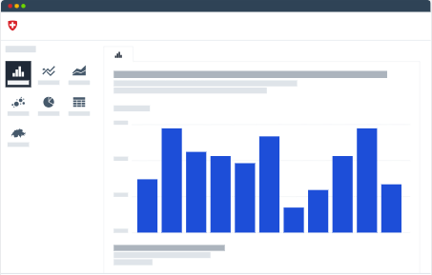
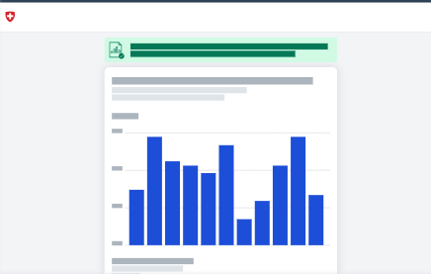
Ansatz
Excel
Tidy Data
Lindas pipeline.py
Tripple store
Visualize
Living docs
Dokument vorbereiten Daten im Tidy-Data Format strukturieren
Automatisierte Pipeline Daten in den Tripplestore von LINDAS laden
Visualisierung generieren Mit Visualize dynamische Charts erstellen
Publikation auf Webseite Visualisierung in Livingdocs einbetten
Die Challenge besteht darin, diesen End-to-End-Prozess aufzubauen und die Machbarkeit zu demonstrieren.

Slide 4
Outcome
End-to-End Proof of Concept
Beispielvisualisierung live eingebettet in eine BFE-Seite
Dokumentierter Workflow
Datenformat
Pipeline
Einbettung

Slide 5


...then join
our challenge
I am facing the same challenge
And want to copy paste
the solution
I know how to code
I want to explore
Government low-code
Visualization tools
I am a team player,
want to have fun and
see how I can contribute
I’am interested in
Linked Data
© shutterstock 173989291

